Slide 1
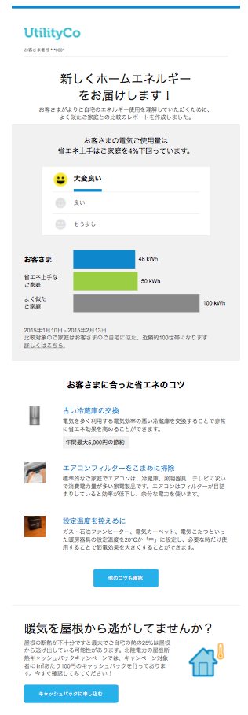
低炭素型の行動変容を促す情報発信（ナッジ）等に
よる家庭等の自発的対策推進事業
委託
施策番号：23
平成30年度予算案30億円の内数（平成29年度予算額20億円の内数）
実施期間：平成29年度～平成33年度
担当課：地球局事業室技術L （03-5521-8339）
簡単なきっかけを示し、行動変化をそっと後押し（ナッジ）
例 階段をピアノ模様にして音が出るようにする。
お店で目の高さにヘルシーな食材を置く。
環境省は、低炭素な行動をナッジする方法を開発中
省エネアドバイスの例
エアコン消して扇風機を回しましょう
理由は・・・
・よりよい未来の
ために
・節約になります
・環境に優しく
ご近所さんは既にやって
ますよ
よりも、

Slide 2
環境省ナッジ事業（※１）の公募採択事業者
（29年度1次・2次公募）
代表事業者 | 共同事業者 | 課題名 | 参画エネルギー 供給事業者
デロイトトーマツコンサルティング（同） | （一財）電力中央研究所、東京電力エナジーパートナー（株）、凸版印刷（株） | 家電・自動車等利用に関するナッジを活用した低炭素型行動変容モデルの構築 | 東京電力エナジーパートナー（株）
日本オラクル（株） | (株)住環境計画研究所 | 生活者・事業者・地域社会の「三方良し」を実現する日本版ナッジモデルの構築 | 北海道ガス（株） 東北電力（株） 北陸電力（株） 関西電力（株） 沖縄電力（株） 東京ガス（株）
みやまスマートエネルギー（株） | 九州スマートコミュニティ（株）、（株）チームＡＩＢＯＤ | 地域エネルギー会社を核とした地域主導型低炭素行動変容モデルの開発普及事業 | みやまスマートエネルギー（株）（福岡県みやま市）等地域エネルギー会社
（株）マッキャンヘルスケアワールドワイドジャパン | （大）東京大学、（国研）国立環境研究所 | 健康行動ナッジ手法を応用した低炭素型の行動誘発システムの開発と社会実装 | －
※１低炭素型の行動変容を促す情報発信（ナッジ）による家庭等の自発的対策推進事業
※２毎年度外部有識者による中間審査を実施し、経費・事業計画の見直しの要否や事業継続可否の判断を実施

Slide 3
環境省ナッジ事業の出口戦略の検討
以下の取組を通じて、国民一人ひとりが無理なく環境に配慮した行動を選択するよう日本版の行動変容モデルを構築し、CO2排出の抜本的な削減に貢献
地域の自治体・企業等との連携による新たな環境ビジネスモデルの構築
ナッジによる取組を我が国に、そして地域に根付かせるため、地域の各種ステークホルダーを巻き込み、全ての主体がWin-Winとなるビジネスモデルを新規に創出
関連機関との連携による成果の多面的な活用
例えば、エネルギー供給事業者と消費者との間のコミュニケーションのあり方の検討に資するよう、関係省庁や関係団体に進捗や成果を共有し、連携
対象者に意思決定の自由度をもたせた新たな政策手法の確立
規制や財政的手法といった伝統的な政策手法を補完する新たな政策手法
本事業は数十万から百数十万世帯が参加する世界最大規模のフィールド実証。 科学・エビデンスに基づく政策立案を実現
ナッジを含む行動科学は多くの分野で政策的に活用されており、環境・エネルギー分野でもコスト効率的に低炭素型の行動変容・ライフスタイルの選択を促進し得る政策手法として有望

Slide 4
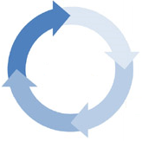
環境省ナッジ事業の推進体制
・新たな政策立案の根拠
・他の実証事業の実験 デザインや仮設構築
への活用等
科学・エビデンスに基づく政策立案の好循環へ
提案事業者
環境省外部有識者
・書面審査
・ﾋｱﾘﾝｸﾞ審査
エビデンス
外部有識者や内部検討会等による進捗管理
環境省外部有識者
・最終年度末の終了審査
・仮説構築
・ﾌﾟﾛｸﾞﾗﾑ計画
中間審査・ 次年度計画の審査
Plan
Do
採択事業者
最適化
・ﾌﾟﾛｸﾞﾗﾑ実施
Act
Check
・改善案を省エネ
ﾌﾟﾗｯﾄﾌｫｰﾑに反映
・ﾌﾟﾛｸﾞﾗﾑ結果分析

